Slide 1
2.서블릿 구현 및 실행

Slide 2
2.1 웹 애플리케이션
웹 애플리케이션 접근
웹 애플리케이션 위치
웹 애플리케이션 구조
환경 설정 : web.xml
서블릿 디렉터리

Slide 3
웹 애플리케이션
2.1 웹 애플리케이션 – 웹 애플리케이션 접근
웹 서버에서 서비스하는 단위
웹 애플리케이션 단위로 파일이 구성됨
웹 애플리케이션마다 논리적인 이름을 가짐
Context Path는 URL에서 웹 서버 포트다음에 오는 경로를 의미함

Slide 4
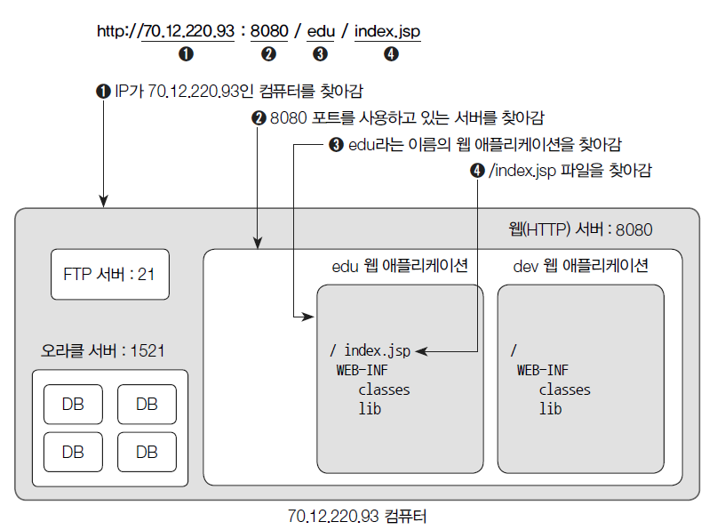
2.1 웹 애플리케이션 – 웹 애플리케이션 접근
웹 애플리케이션 접근 방법

Slide 5
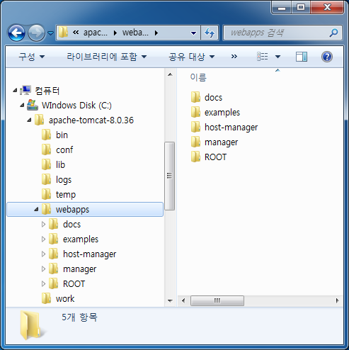
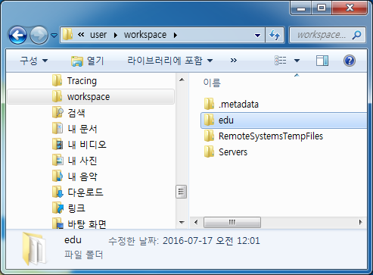
2.1 웹 애플리케이션 – 웹 애플리케이션 위치
웹 애플리케이션의 위치
Tomcat의 웹 애플리케이션 위치
이클립스의 웹 애플리케이션 위치

Slide 6
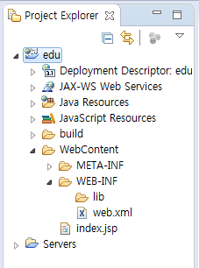
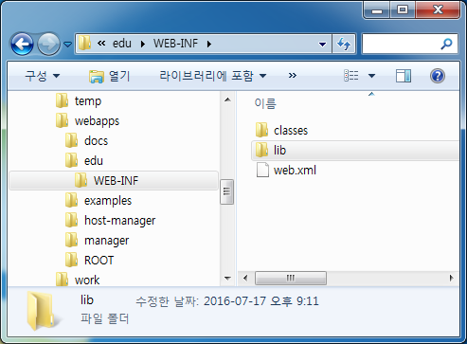
2.1 웹 애플리케이션 – 웹 애플리케이션 위치
웹 애플리케이션 루트 디렉터리

Slide 7
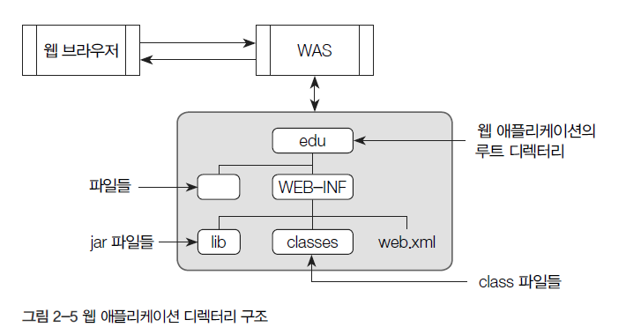
2.1 웹 애플리케이션 – 웹 애플리케이션 구조
웹 애플리케이션 루트 디렉터리 구조
Web Server… not WAS

Slide 8
2.1 웹 애플리케이션 – 웹 애플리케이션 구조
톰캣(왼쪽)과 이클립스(오른쪽)의 웹 애플리케이션 구조

Slide 9
웹 애플리케이션 환경설정
2.1 웹 애플리케이션 – 환경 설정 파일 : web.xml
/WEB-INF/web.xml
웹 서버에 의해 사용됨
웹 애플리케이션 서비스 시작시 web.xml 내용에 따라 서비스 준비를 함

Slide 10
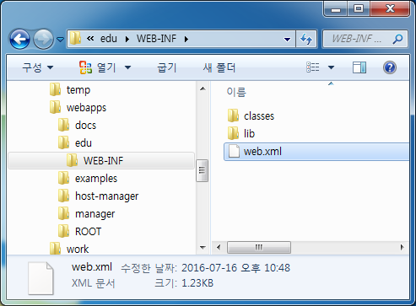
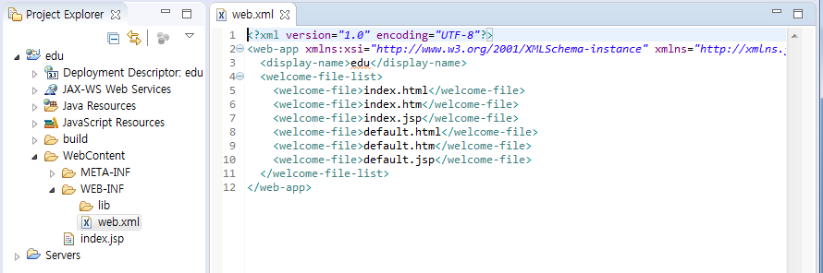
2.1 웹 애플리케이션 – 환경 설정 파일 : web.xml
web.xml 파일의 위치
Tomcat의 web.xml 파일
이클립스의 web.xml 파일

Slide 11
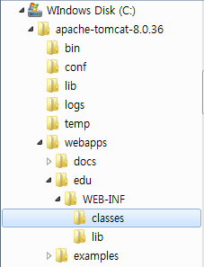
서블릿 디렉토리
2.1 웹 애플리케이션 – 서블릿 디렉터리
서블릿이 공식적으로 존재하는 디렉터리
모든 WAS의 구조가 동일
서블릿 컨테이너에 의해 자동 인식
/WEB-INF/classes
Tomcat의 classes 디렉토리

Slide 12
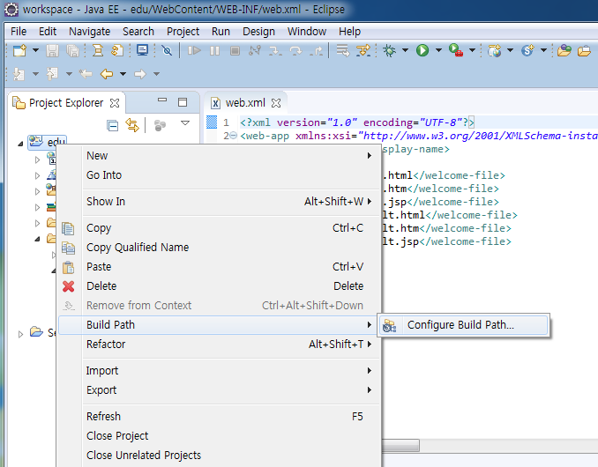
2.1 웹 애플리케이션 – 서블릿 디렉터리
이클립스에서 서블릿 디렉터리 지정 방법
프로젝트 이름에서 단축메뉴→Build Path→Configure Build Path…

Slide 13
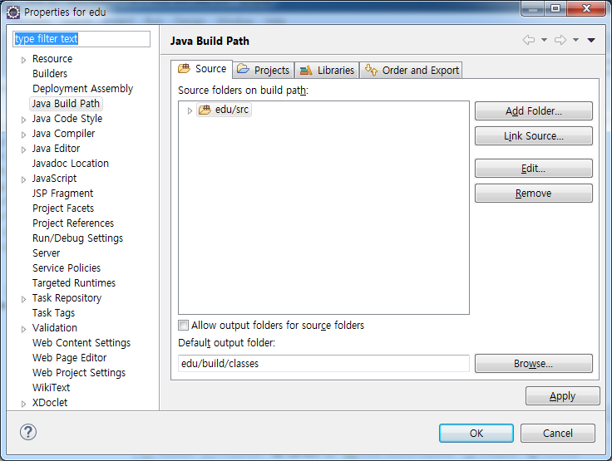
2.1 웹 애플리케이션 – 서블릿 디렉터리
[Browse …] 선택

Slide 14
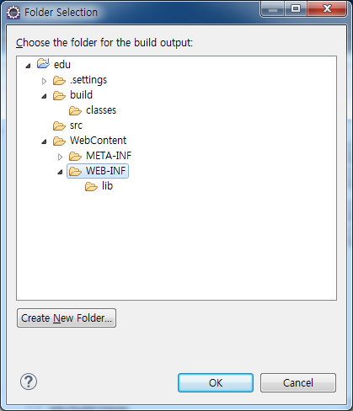
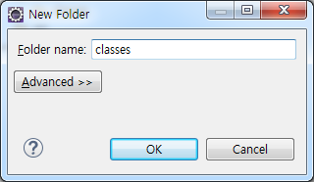
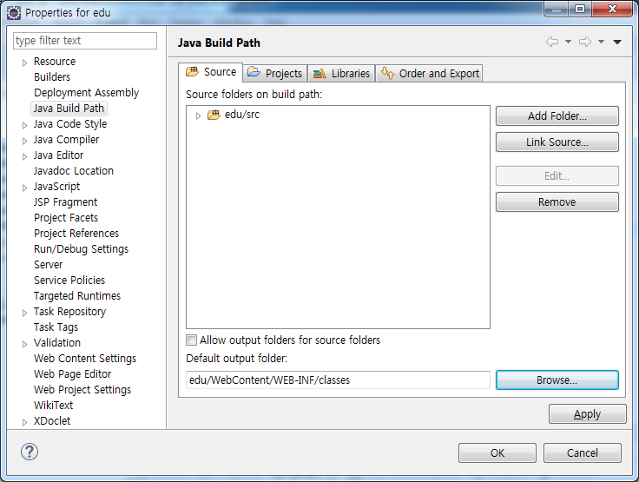
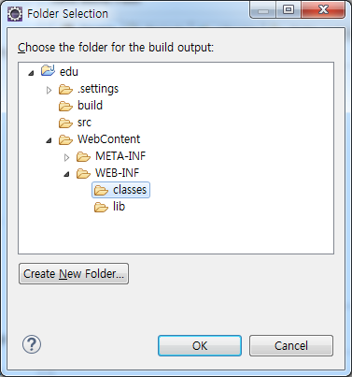
2.1 웹 애플리케이션 – 서블릿 디렉터리
WEB-INF 에 classes 폴더 생성

Slide 15
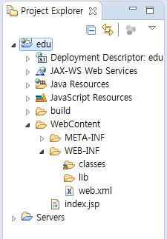
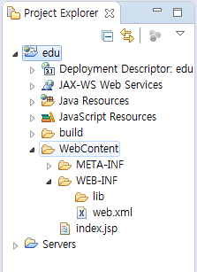
2.1 웹 애플리케이션 – 서블릿 디렉터리
classes 폴더가 생성된 후 화면에서 사라짐

Slide 16
2.2 서블릿 구현
서블릿 API 문서
서블릿 클래스간의 관계
서블릿 작성
서블릿 실행 순서
콜백 메소드와 서블릿 객체의 생명주기

Slide 17
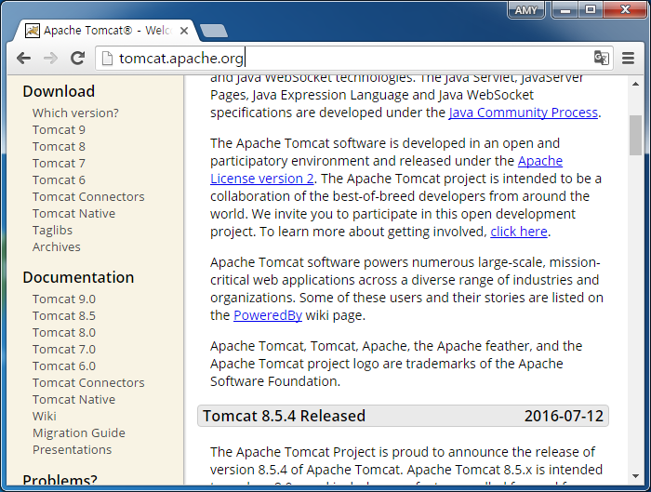
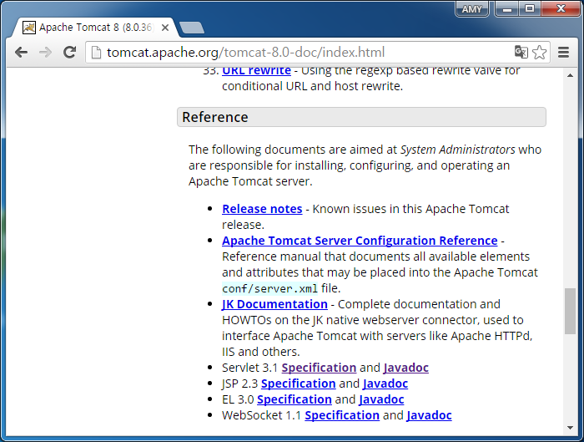
서블릿 API
2.2 서블릿 구현 – 서블릿 API 문서
WAS에서 제공하는 서블릿 기능에 관한 API
모든 WAS에서 동일하게 지원
WAS_HOME/lib/servlet-api.jar

Slide 18
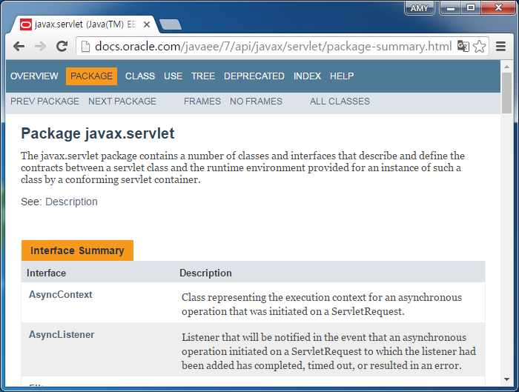
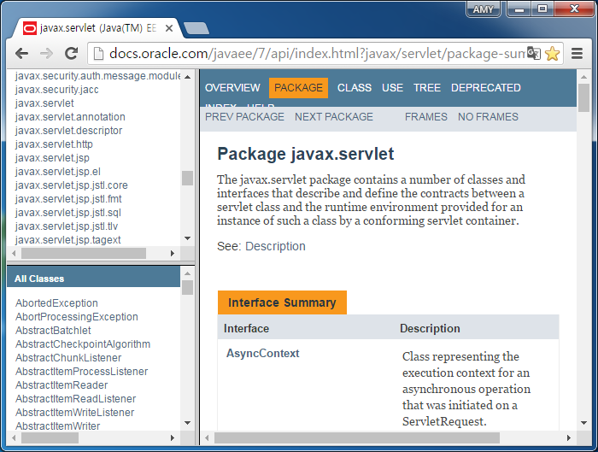
2.2 서블릿 구현 – 서블릿 API 문서
Servlet에 관한 API package

Slide 19
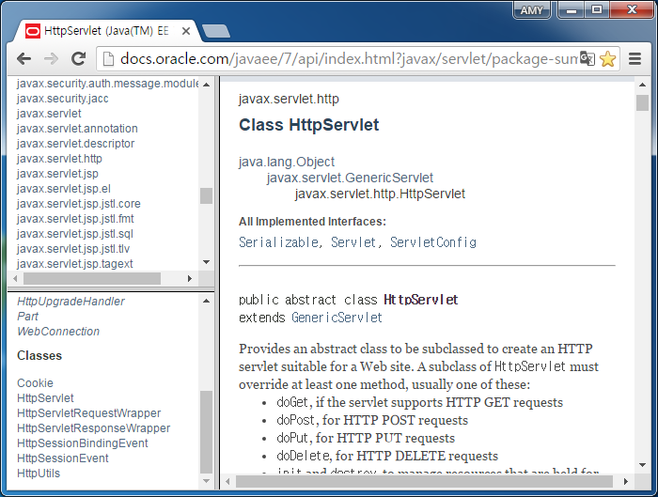
2.2 서블릿 구현 – 서블릿 클래스 간의 관계
HttpServlet의 API 문서

Slide 20
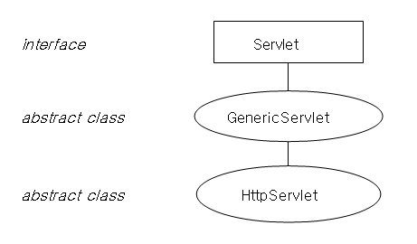
서블릿 계층 구조
2.2 서블릿 구현 – 서블릿 클래스 간의 관계
서블릿은 웹상에서 실행 요청할 수 있는 유일한 자바프로그램
서블릿으로 동작하기 위해 반드시 HttpServlet, GenericServlet, Servlet 중 하나를 상속해야 함

Slide 21
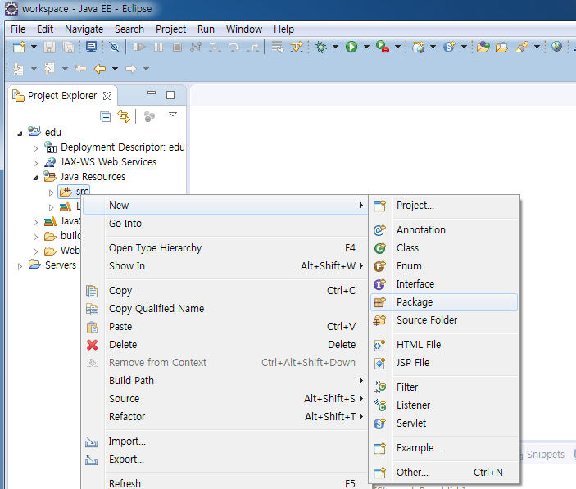
2.2 서블릿 구현 – 패키지 생성
src 에서 단축메뉴→New→Package

Slide 22
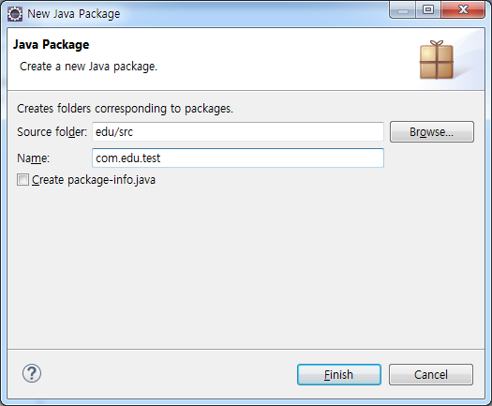
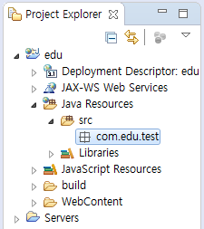
2.2 서블릿 구현 – 패키지 생성
패키지 이름 입력 → [Finish] → 패키지 생성됨

Slide 23
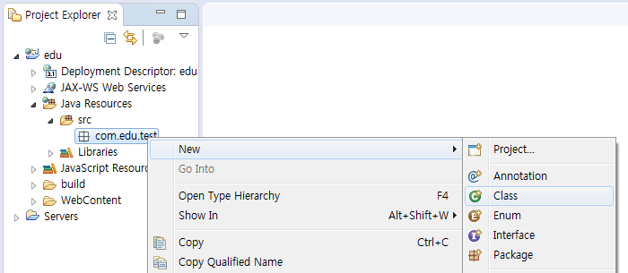
2.2 서블릿 구현 – 서블릿 작성
패키지에서 단축 메뉴→[New]→[Class]

Slide 24
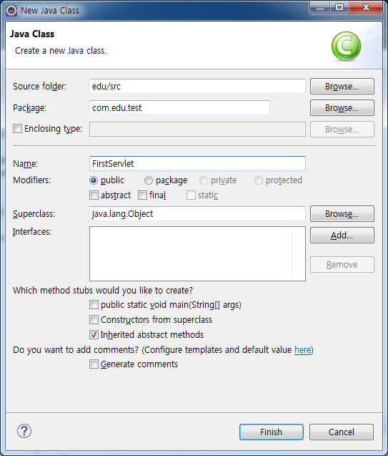
2.2 서블릿 구현 – 서블릿 작성
서블릿 이름 입력 후 [Finish]

Slide 25
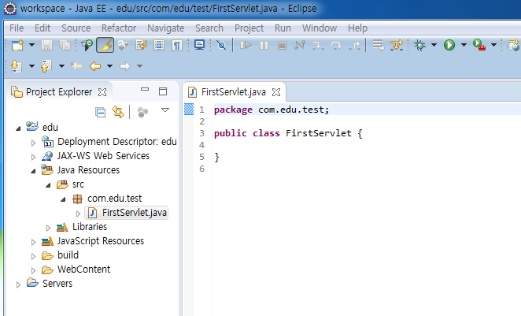
2.2 서블릿 구현 – 서블릿 작성
서블릿 파일 생성됨

Slide 26
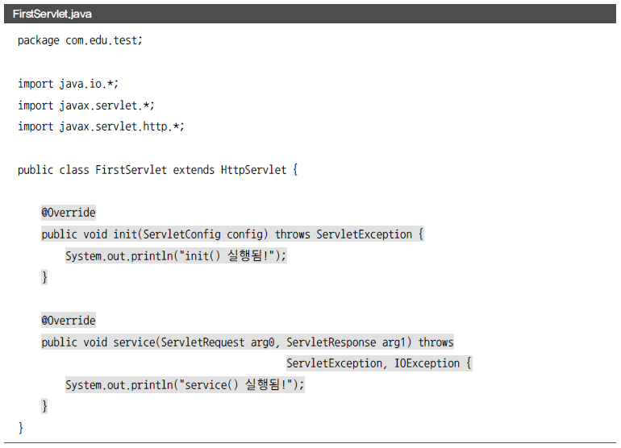
2.2 서블릿 구현 – 서블릿 예제 작성

Slide 27
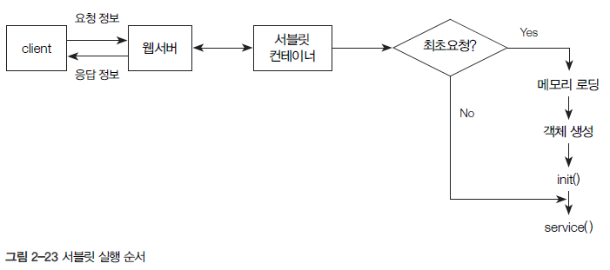
서블릿 실행 순서
2.2 서블릿 구현 – 서블릿 실행 순서
서블릿은 서블릿 컨테이너에 의해 실행됨
서블릿 컨테이너는 다음과 같은 순서로 실행함

Slide 28
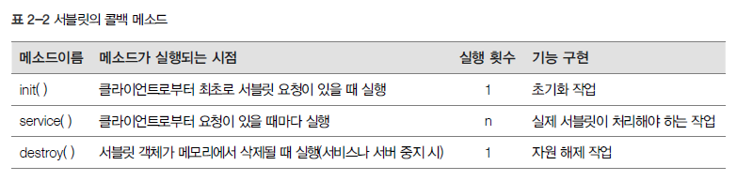
서블릿 콜백 메소드
2.2 서블릿 구현 – 서블릿 콜백 메서드
서블릿 실행시 서블릿 컨테이너는 상황에 따라 호출하는 메서드가 정해져 있음
서블릿 컨테이너에 의해 상황에 따라 자동으로 호출하는 메소드를 콜백 메소드라고 함
서블릿 콜백 메소드

Slide 29
2.3 서블릿 실행
web.xml 설정을 통해 접근
@WebServlet을 통해 접근
요청방식에 따른 실행

Slide 30
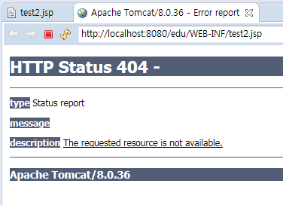
WEB-INF 디렉터리 접근
2.3 서블릿 실행 – WEB-INF 디렉터리 접근
WEB-INF 디렉터리는 일반 웹 클라이언트가 직접적으로 접근할 수 없는 디레터리임
직접 접근시 다음과 같은 오류가 발생함

Slide 31
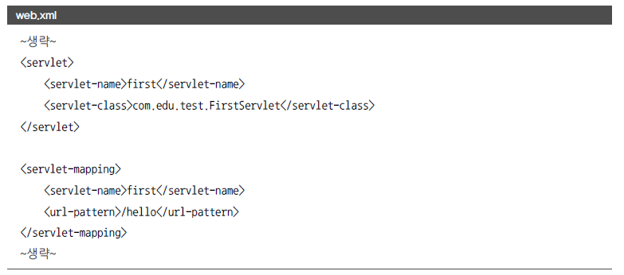
서블릿 접근 방법 – web.xml
2.3 서블릿 실행 – web.xml 설정을 통해 접근
web.xml 에 서블릿 정보 설정

Slide 32
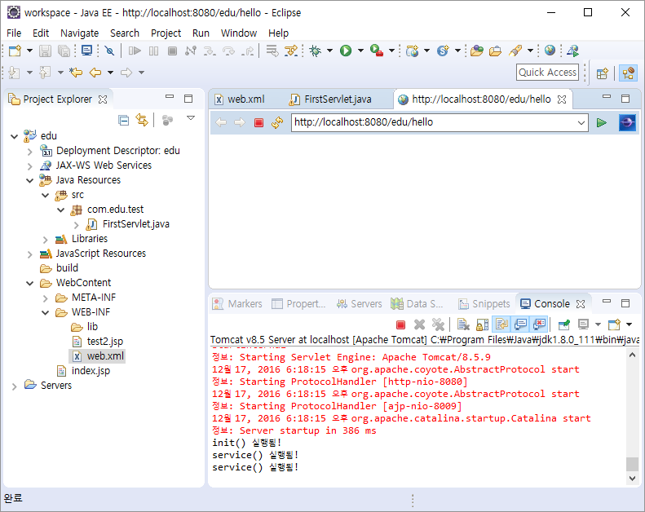
2.3 서블릿 실행 – web.xml 설정을 통해 접근
FirstServlet 실행 후 새로고침 후 결과 확인

Slide 33
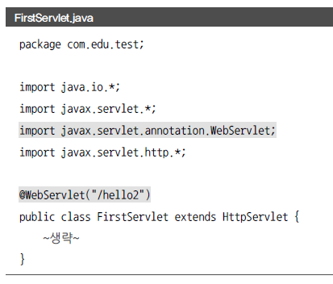
서블릿 접근 방법 - @WebServlet
2.3 서블릿 실행 – @WebServlet을 통해 접근
서블릿 소스에 @WebServlet 설정

Slide 34
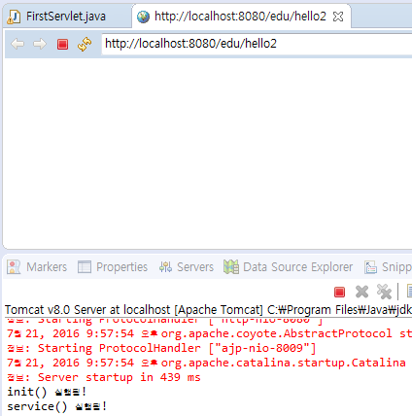
2.3 서블릿 실행 – @WebServlet을 통해 접근
FirstServlet 실행 후 결과 확인

Slide 35
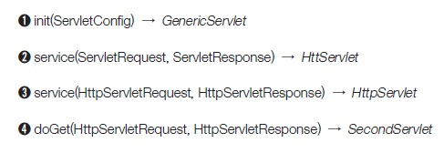
overriding 하지 않은 서블릿 실행 순서 – GET방식인 경우
2.3 서블릿 실행 – 요청방식에 따른 실행

Slide 36
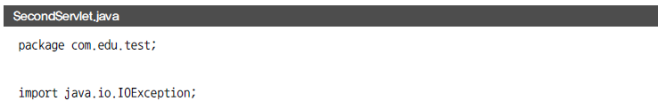
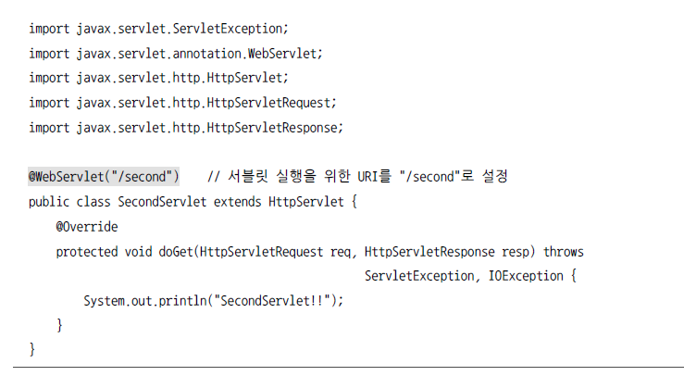
2.3 서블릿 실행 – 요청방식에 따른 실행

Slide 37
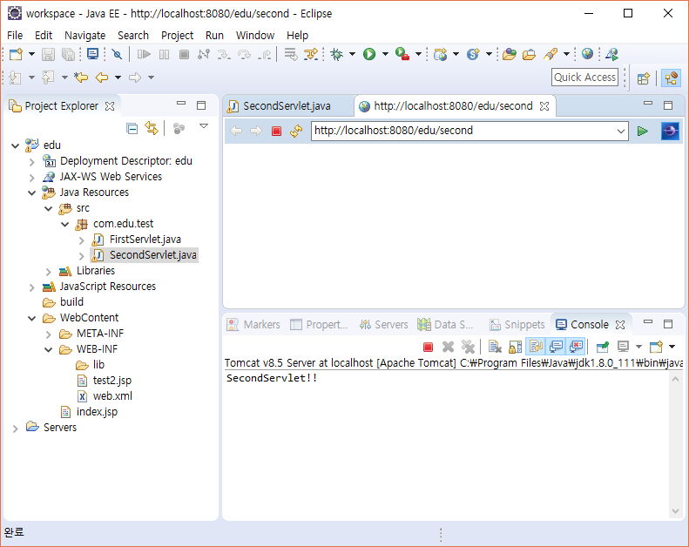
2.3 서블릿 실행 – 요청방식에 따른 실행

